Slide 1
Fra oppdrag til undervisning B - Samarbeid
Modul 2

Slide 2
Mål
Målet med denne modulen er å bli kjent med Modellen for utvidet klasserom og hvordan denne kan brukes for å planlegge undervisning som involverer andre læringsarenaer.

Slide 3
Tidsplan for denne økta
Aktivitet | Tid
Oppsummer forarbeidet | 10 min
Faglig påfyll | 20 min
Gruppearbeid | 20 min
Planlegg egen undervisning | 30 min
Totalt | 80 min

Slide 4
Oppsummer forarbeidet i grupper
10 minutter

Slide 5
Fra oppdrag til undervisning
I forarbeidet leste dere en artikkel der lærerne brukte Modellen for utvidet klasserom til å planlegge et undervisningsopplegg.
Bruk notatene fra forarbeidet og diskuter i grupper:
Punkt 2 i modellen handler om å finne fram til et oppdrag. Dette jobbet dere med i modul 1. Ga artikkelen deg noen nye tanker om utforminga av ditt eget oppdrag?
Oppsummer i plenum.

Slide 6
Faglig påfyll
20 minutter

Slide 7
Modellen for utvidet klasserom
Modellen for utvidet klasserom er et verktøy for å planlegge undervisning som involverer bruk av andre læringsarenaer.
Modellen kan gjøre det lettere å skape sammenheng mellom det som skjer i og utenfor klasserommet og legger til rette for at elevene kan delta aktivt i egen læringsprosess.
Vi skal nå se nærmere på modellen.
Remmen og Frøyland, 2017

Slide 8
Modellen for utvidet klasserom
Dette jobbet dere med i forrige modul
Modellen består av fem trinn:
Velg tema
Finn fram til et oppdrag som elevene skal løse
Hvilke kunnskaper og ferdigheter trenger elevene for å løse oppdraget?
Hva kan elevene gjøre på den andre læringsarenaen som de ikke kan gjøre i klasserommet?
Velg aktiviteter som setter elevene i stand til å løse oppdraget
Remmen og Frøyland, 2017

Slide 9
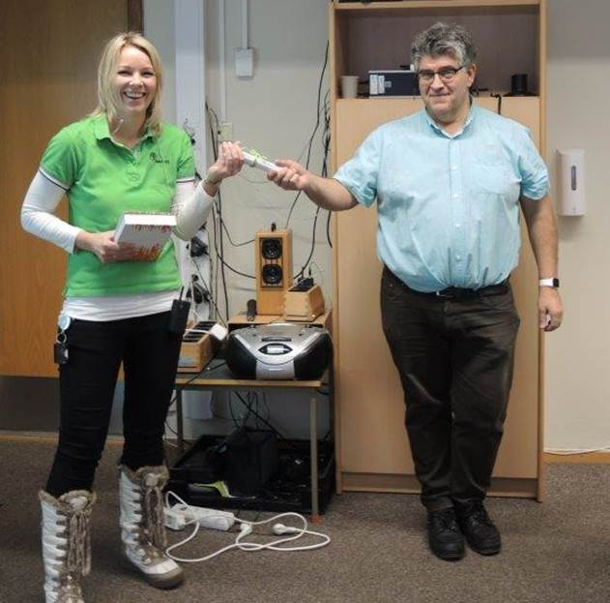
Så oppdraget er i boks – hva nå?
Det er noen ting det er lurt å tenke gjennom før oppdraget deles ut til elevene.
Dere skal nå inn i elevrollen.

Slide 10
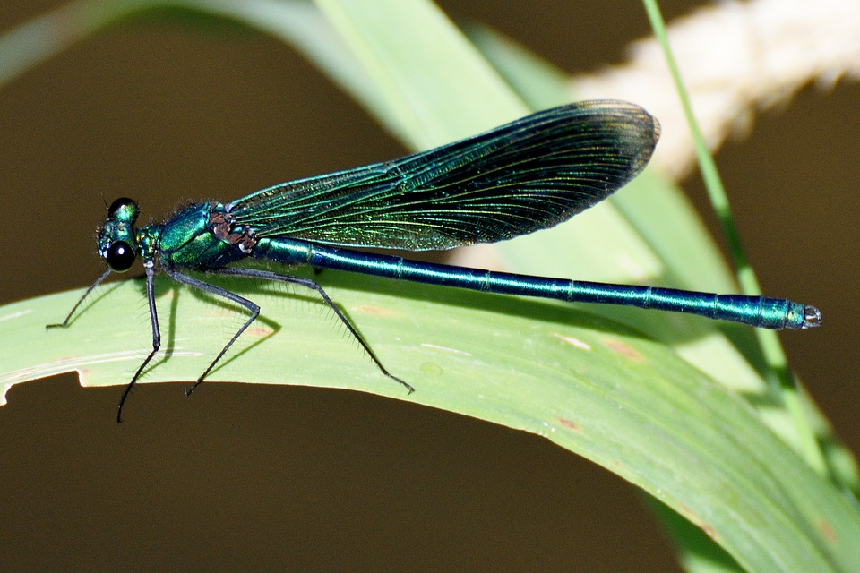
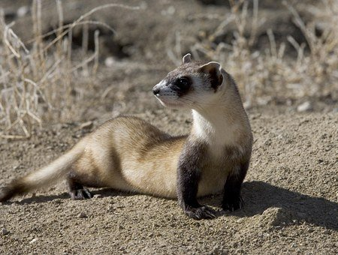
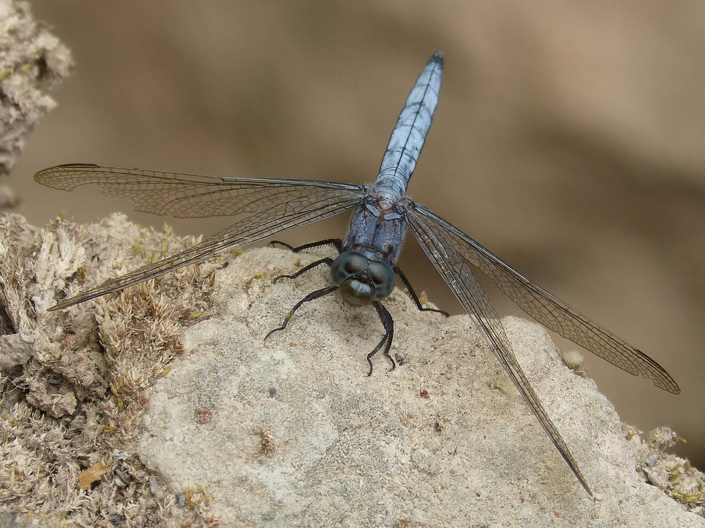
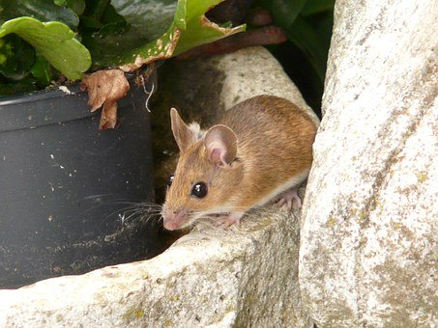
Diskuter to og to, og sorter bildene (2 min)
Elevrolle
Blåvingevannymfe
Ilder
Hvitveis
Alm
Stor blålibelle
Skogmus

Slide 11
Hvordan sorterte dere?
Elevrolle
Pattedyr/insekter/planter?
Etter levested?
Etter størrelse?
Etter mulig levealder?
Det var i så fall feil! Poenget var å undersøke kunnskapen deres om rødlista arter.
Men det kom kanskje ikke så tydelig fram …
Livskraftig
Sårbar
Livskraftig
Sårbar
Sårbar
Livskraftig

Slide 12
Intensjonen med oppgaven
Hvorfor fungerte oppgaven dårlig?
Hvis intensjonen er å få elevene til å øve seg på sortering, kan oppgaven vært god.
Hvis intensjonen er å undersøke elevenes kunnskap om rødlista arter, fungerer den dårlig.
I etterkant av undervisning preget at gruppearbeid, praktiske aktiviteter, elevstyrt arbeid o.l. opplever mange lærere at elevene har brukt tid på andre ting enn det som var lærerens intensjon.
Det er derfor viktig å tenke gjennom hva dere ønsker at elevene skal fokusere på i arbeidet med oppdraget, og vurdere om oppdragsformuleringen legger til rette for dette.

Slide 13
Modellen for utvidet klasserom
For å unngå at elevene er usikre på hva de skal gjøre og lære, må dere jobbe dere gjennom modellen før oppdraget deles ut.
I denne modulen skal dere jobbe med punkt 3.
Velg tema
Finn fram til et oppdrag som elevene skal løse
Hvilke kunnskaper og ferdigheter trenger elevene for å løse oppdraget?
Hva kan elevene gjøre på den andre læringsarenaen som de ikke kan gjøre i klasserommet?
Velg aktiviteter som setter elevene i stand til å løse oppdraget

Slide 14
Begrepene kunnskap og ferdighet
Snakk sammen to og to:
Hva tenker dere ligger i begrepene kunnskap og ferdighet?
Velg tema
Finn fram til et oppdrag som elevene skal løse
Hvilke kunnskaper og ferdigheter trenger elevene for å løse oppdraget?
Hva kan elevene gjøre på den andre læringsarenaen som de ikke kan gjøre i klasserommet?
Velg aktiviteter som setter elevene i stand til å løse oppdraget

Slide 15
Begrepene kunnskap og ferdighet
Kunnskap
fakta
teorier
formler
nøkkelbegreper
Ferdighet
metoder for innsamling av data/informasjon
drøfte, argumentere, forklare …
formidle løsning på oppdraget
Dette er ikke fullstendige lister, men eksempler for å illustrere forskjellen.
Det er helt nødvendig å vite hvilken kompetanse elevene trenger for å løse oppdraget før dere begynner å planlegge innholdet i undervisninga.

Slide 16
Gruppearbeid
20 minutter

Slide 17
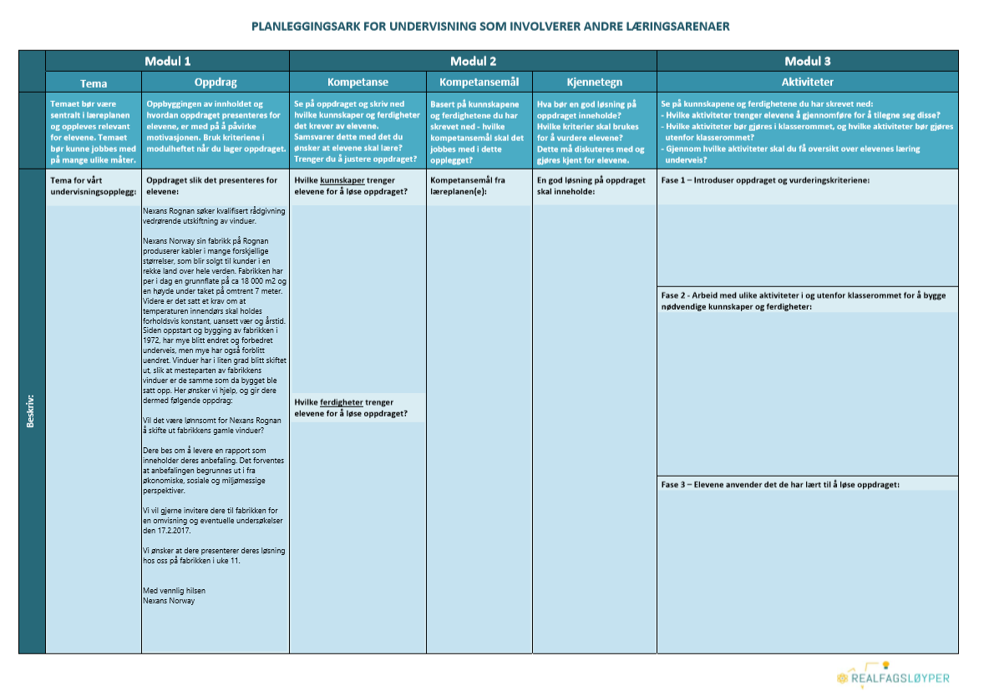
Fra oppdrag til undervisning
Med utgangspunkt i et felles eksempel på oppdrag skal dere nå øve på å avdekke hvilke kunnskaper og ferdigheter elevene trenger for å løse oppdraget.

Slide 18
Vindusutskifting
Eksempelet er hentet fra Lektor2 og er opprinnelig laget for matematikk, naturfag og samfunnsfag på 9. trinn
Nexans Rognan søker kvalifisert rådgivning vedrørende utskifting av vinduer
Nexans Norway sin fabrikk på Rognan produserer kabler i mange forskjellige størrelser som blir solgt til kunder i ei rekke land over hele verden. Fabrikken har per i dag ei grunnflate på ca. 18 000 m² og en høyde under taket på omtrent 7 meter. Videre er det satt et krav om at temperaturen innendørs skal holdes forholdsvis konstant, uansett vær og årstid.
Siden oppstart og bygging av fabrikken i 1972, har mye blitt endret og forbedret underveis, men mye har også forblitt uendret. Vinduer har i liten grad blitt skiftet ut, slik at mesteparten av fabrikkens vinduer er de samme som da bygget ble satt opp. Her ønsker vi hjelp og gir dere dermed følgende oppdrag:
Vil det være lønnsomt for Nexans Rognan å skifte ut fabrikkens gamle vinduer?
Dere bes om å levere en rapport som inneholder deres anbefaling. Det forventes at anbefalinga begrunnes ut i fra økonomiske, sosiale og miljømessige perspektiver.
Vi vil gjerne invitere dere til fabrikken for ei omvisning og eventuelle undersøkelser den 17. februar. Vi ønsker at dere presenterer deres løsning hos oss på fabrikken i uke 11. Med vennlig hilsen Nexans Norway

Slide 19
Fra oppdrag til undervisning (10 min)
Med utgangspunkt i oppdraget dere nettopp leste skal dere jobbe med det utdelte planleggingsarket i grupper. Diskuter og skriv ned stikkord i kolonnen som heter kompetanse:
Hvilke kunnskaper trenger elevene for å løse oppdraget?
Hvilke ferdigheter trenger elevene for å løse oppdraget?

Slide 20
Vindusutskifting – forslag
Kunnskaper:
Materialene i ei bygning påvirker bygningens energiforbruk og inneklima
Bygningers energiforbruk har sammenheng med bygningers belastning på miljøet
Nøkkelbegreper: energiforbruk, u-verdi, areal, varmetap, watt, bærekraftig utvikling

Slide 21
Vindusutskifting – forslag
Ferdigheter:
Måle u-verdi
Ta mål
Beregne areal, varmetap, energiforbruk og -kostnader
Analysere data
Bruke regneark
Lage grafiske framstillinger
Argumentere for løsningen
Utarbeide rapport og presentasjon
Presentere resultatet for bedriften ved hjelp av for eksempel PowerPoint

Slide 22
Refleksjon i plenum
Hvordan var deres forslag til kunnskaper og ferdigheter sammenliknet med de presenterte forslagene?
Jo mer konkrete dere er når dere setter opp hvilke kunnskaper og ferdigheter elevene trenger for å løse oppdraget, jo enklere blir det å planlegge innholdet i undervisningen!

Slide 23
Hva er en god løsning på oppdraget?
Når dere har satt opp hvilke kunnskaper og ferdigheter elevene trenger, bør dere tenke igjennom om dette stemmer overens med det dere vil at elevene skal lære. Dersom svaret er nei, må dere gå tilbake og justere oppdraget.

Slide 24
Hva er en god løsning på oppdraget?
Når oppdraget er ferdig formulert, og kunnskapene og ferdighetene er definert, er det viktig at dere selv går gjennom oppdraget og tenker på hvordan en god løsning ser ut:
Hva må en god løsning på oppdraget inneholde?
Hvilke kriterier skal brukes for å vurdere elevenes kompetanse?
Dette må diskuteres med / gjøres kjent for elevene.

Slide 25
Planlegg egen undervisning
30 minutter

Slide 26
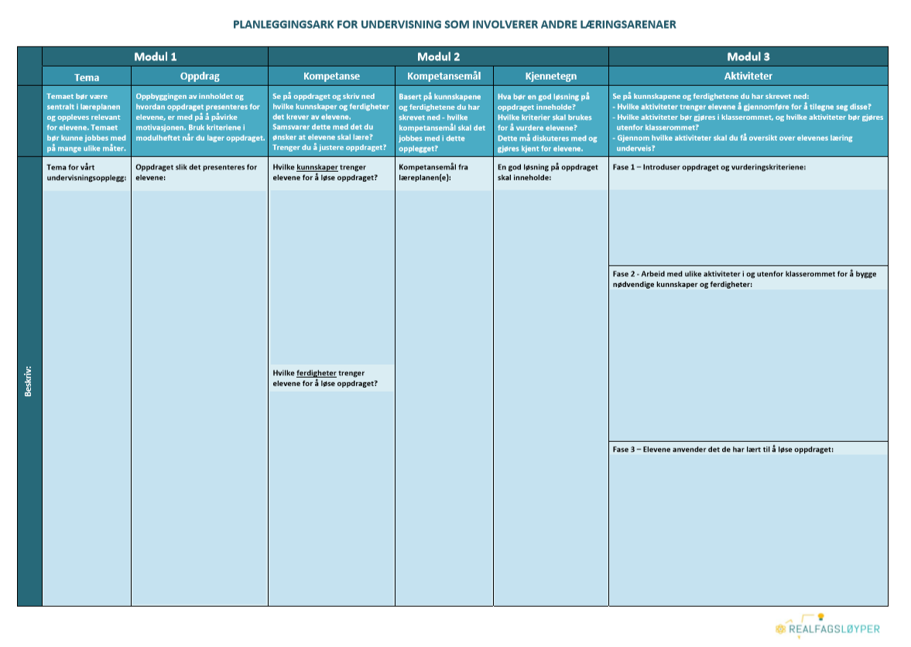
Planlegg egen undervisning
Nå skal dere fortsette planleggingen av eget undervisnings-opplegg basert på oppdraget dere laget i forrige modul. Dere skal jobbe med kolonnene tilhørende modul 2:
Hvilke kunnskaper og ferdigheter trenger elevene for å løse oppdraget?
Husk å være så konkret som mulig
Stemmer dette med det du ønsker at elevene skal lære?
Trenger du å justere oppdraget?
Hvilke kompetansemål fra hvilke fag er relevante?
Hva bør en god løsning på oppdraget inneholde?

Slide 27
Fra oppdrag til undervisning D - Etterarbeid
Modul 2

Slide 28
Mål
Målet med denne modulen er å bli kjent med Modellen for utvidet klasserom og hvordan denne kan brukes for å planlegge undervisning som involverer andre læringsarenaer.

Slide 29
Tidsplan for denne økta
Aktivitet | Tid
Del erfaringer i grupper | 30 min
Oppsummer i plenum | 15 min
Veien videre | 10 min
Totalt | 55 min

Slide 30
Del erfaringer i grupper (30 min)
Del erfaringer med utfylling av de tre kolonnene tilknyttet modul 2 i planleggingsarket, og gi hverandre innspill på eventuelle forbedringer som kan gjøres.
Er det samsvar mellom oppdraget og de oppsatte kunnskapene og ferdighetene?
Er beskrivelsen av kunnskapene og ferdighetene konkret nok?
Vil elevene forstå hva som er intensjonen med oppdraget og hva som kreves av en god løsning?
Noter punkter fra diskusjonen som dere vil dele med de andre.

Slide 31
Oppsummer i plenum (15 min)
Hver gruppe deler sine punkter med de andre deltakerne.

Slide 32
Veien videre (10 min)
Nå har dere jobbet dere fram til siste kolonne i planleggingsarket, og i neste modul skal dere planlegge hva elevene skal gjøre i undervisningsoppleggene.
Kunnskapene og ferdighetene dere har skrevet ned danner utgangspunktet for aktivitetene elevene skal gjennomføre.
Husk derfor å ta med planleggingsarkene deres til neste samling.
Se gjennom Introduksjon og A – Forarbeid i neste modul.

Slide 33
Kilder
Remmen, K. B. og Frøyland, M. (2017). «Utvidet klasserom» – Et verktøy for å designe uteundervisning i naturfag. Nordina: Nordic studies in Science Education, 13(2), 218–229

